Slide 1
はてなダイアリーの裏側見せます
有限会社 はてな 近藤淳也
2003.4.1 Shibuya Perl Mongers

Slide 2
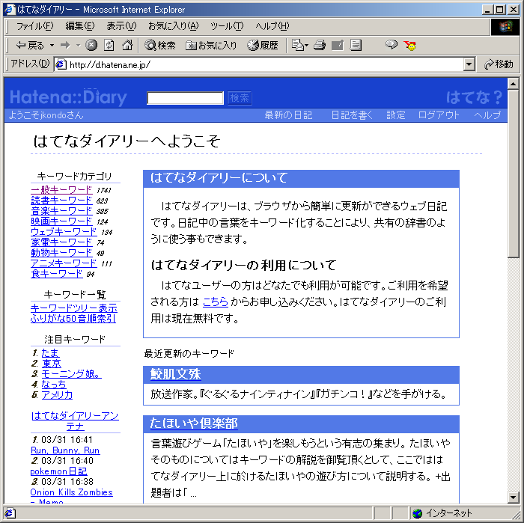
はてなダイアリーとは
ブラウザから簡単に更新可能なウェブ日記（Blog?）
日記中の言葉をキーワード化し、共有の辞書として自動的にリンク（Wiki?）
CSSによりデザインを自由にカスタマイズ（tDiaryのテーマ互換）
キーワードの重複の多い日記はおとなり日記
モジュールによる拡張（アンテナ表示など）
http://d.hatena.ne.jp/

Slide 3
これまでの推移
2002年秋 開発開始
2003年1月18日 ベータ版リリース（~100名）
1月28日 モニター2次募集（~300名）
2月13日 モニター3次募集（~500名）
2月27日 モニター4次募集（~1000名）
3月13日 正式版リリース・無料会員募集
3月31日 会員1682名（プライベート293名）
3324キーワード
70,000~110,000PV/日（日々増加中）

Slide 4
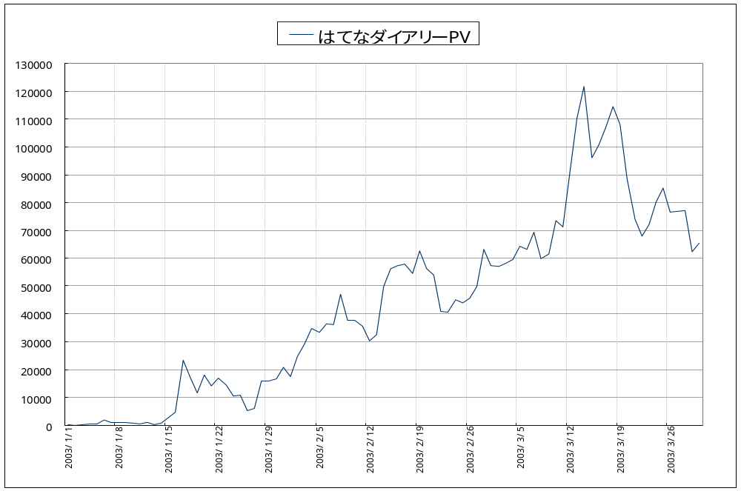
PV推移

Slide 5
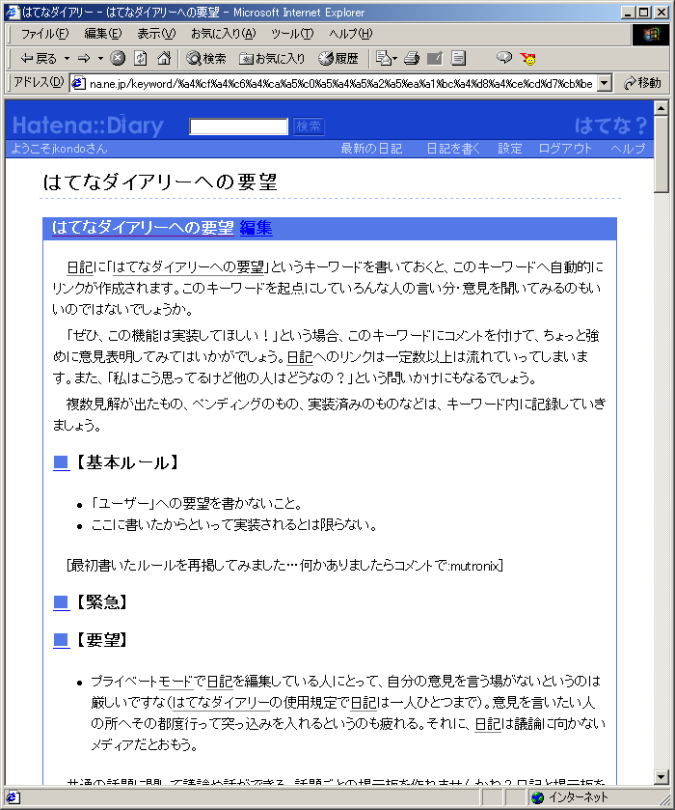
「はてなダイアリーへの要望」キーワード
モニターによるバグ報告や要望のために自然発生（開始後数日）
言及されている日記を一覧表示
誰でも編集が可能（Wiki）
管理者・モニターにより共同で情報を整理

Slide 6
「はてなダイアリーへの要望」の内容
XSS脆弱性に関する指摘（JavaScriptによるCookieの漏洩）
利用可能なHTMLタグについての要望（abbrタグも使いたい）
入力支援機能についての提案
  自動リンク（http: ISBN: google: id: ..）
  リスト、ブロック要素自動生成（<ul> <ol> <dl> <blockquote> <pre> ..）
  脚注
  カテゴリー作成
  記入時間の自動挿入
キーワードの存在自体の是非について
キーワードのカテゴリー分け
キーワードの分類について
TrackBack対応
→ ベータ版期間中に行った機能追加、改善項目･･･約80件

Slide 7
要望への対応
要望発生！
緊急？
面白い && 時間がある？
TODO
仕様決定（1~3名）
1hour ~ 1day
開発（1 or ペア）
リリース
検証（1 or ペア）

Slide 8
ユーザーとの情報共有による開発
ユーザーと情報共有をしながら開発することで、
こんな事ができるかもしれない
TODOのプライオリティー設定
脆弱性の発見
バグの発見
想定していなかった使い方・機能の発見
口コミによる利用者の増加
ユーザーの信頼（or 失望）
一緒に作り上げた（共同意識）

Slide 9
受託開発業務への応用
クライアントとのリアルタイムコミュニケーションによる開発は可能か?
懸念事項
  意思決定プロセス・速度の違い（数名で決定 vs 会議・書類・・・）
  誰が結論を下すのか
  性善説のシステム開発
  積極的な参加が可能か（興味が無い・暇が無い）
  仕様書が必要
  見積り額が曖昧
メリット
  短期開発（XPよりも早く） →コスト削減
  仕様変更に強い（仕様がない）（あるのは仕様でなく意志）
  楽しい（うまくいけば）

Slide 10
はてなダイアリーシステム概要
Linux
Apache + mod_perl
MySQL
Perl (5.6)
  DBI / Apache::DBI + DBD::mysql
  CGI
  HTML::Template / HTML::FillInForm
  HTML::Parser
  Hatena Perl Modules (Hatena::Diary::*)

Slide 11
Hatena Perl Modules
Object
(Diary)
HTML生成
（associate object）
mod_perl上で動作する
汎用フレームワーク
Object
(Keyword)
Content
Maker
Content
Maker
…
PageMaker
各種処理（あれやこれや）
Function
Function
…
PageMaker
Factory
Object Oriented
Perl Module
Engine
Engine
Factory
Trans
Handler
Access
Handler
Handler
Apache

Slide 12
Hatena::Diary::*
はてなダイアリーのための固有モジュール群
モジュール数 146 files (2003.3.31現在）
サイズ 179KB (1.23KB/file)
  50行以内 106 files (72.6%)
  100行以内 25 files (17.1%)
  100行以上 17 files (11.6%)

Slide 13
e.g. Hatena::Diary::KeywordList / Keyword
キーワードオブジェクトの生成、検索、保存、各種操作
Hatena::Diary::KeywordList
  DB(MySQL)へのアクセスを隠蔽
  メソッド
    where / offset / field… 条件を指定（SQL句）
    makelist オブジェクトの配列インスタンスを生成
    append / delete オブジェクトの作成、削除
Hatena::Diary::Keyword
  キーワードオブジェクトへの各種操作
  use base qw(Hatena::Diary::Diary); （HTML解析等を共通化）
  メソッド
    set_parent_tree 親キーワードのツリー配列を生成
    その他

Slide 14
ハードウェア構成
DB
Apache
ReverseProxy
画像ファイル
Apache + Perl

Slide 15
はてなダイアリーのこれから
はてなダイアリー
  もう使ってる
  名前くらいは知っている
  聞いた事ない
有料化できる?
  1000円払う
  500円なら
  100円くらいかな
  絶対無料
  興味なし
目標は、「インターネットで生活を豊かに」

